Slide 1
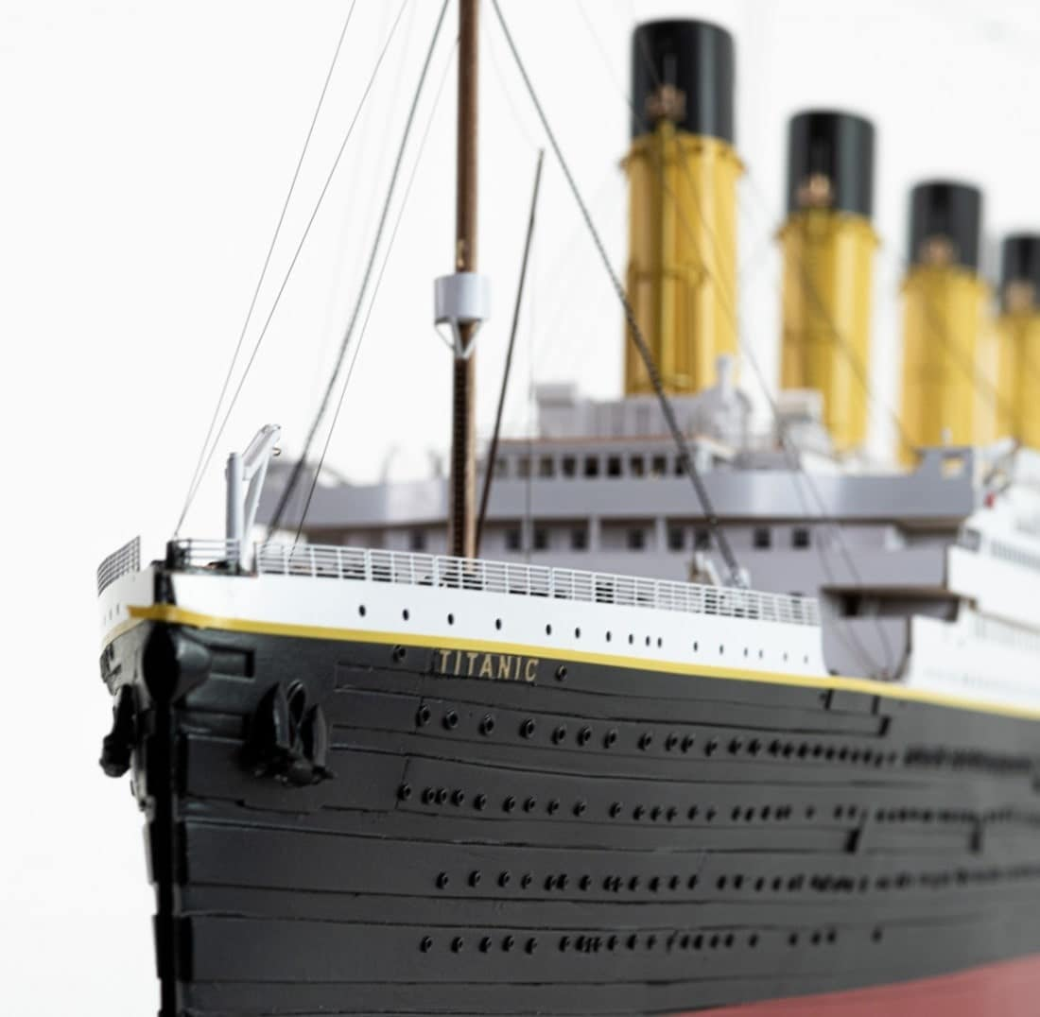
Julio Gómez

Slide 2
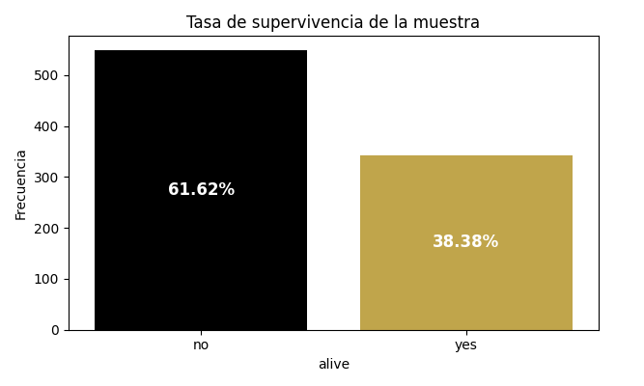
El Titanic fue un accidente con una alta tasa de mortalidad
2.224 pasajeros y tripulación
1.517 personas fallecieron

Slide 3
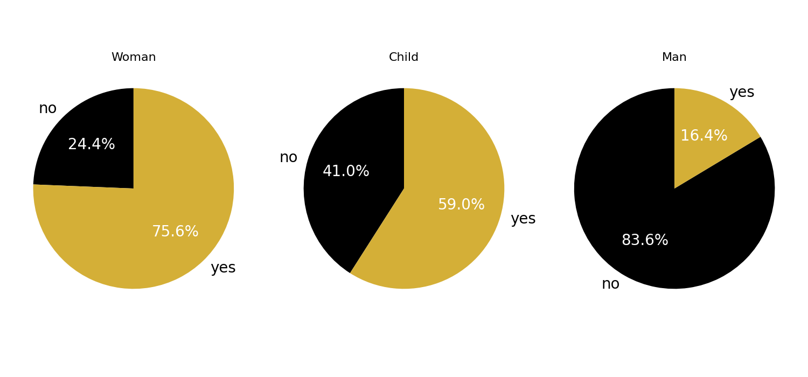
Los datos apoyan que se dio el "Las mujeres y los niños primero"
Tasa supervivencia
75% - Mujeres
59% - Niños
16% - Hombres

Slide 4
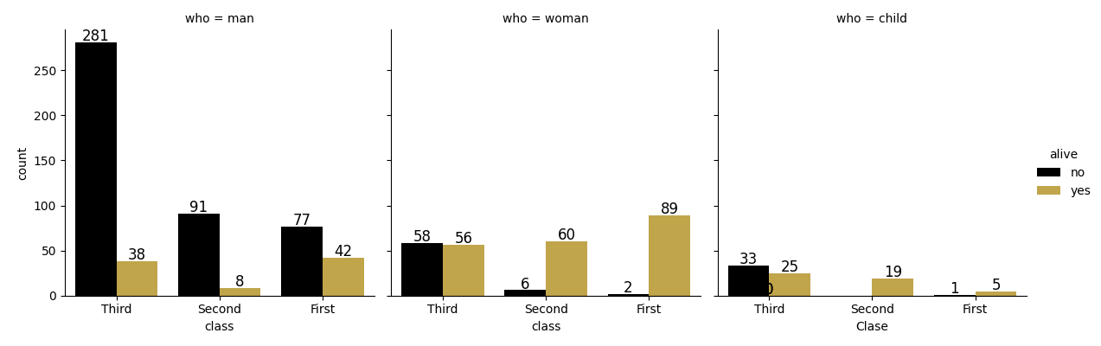



La clase en la que se viajó tuvo una influencia significativa
Tasa supervivencia
63% - 1ª Clase
47% - 2ª Clase
24% - 3ª Clase

Slide 5
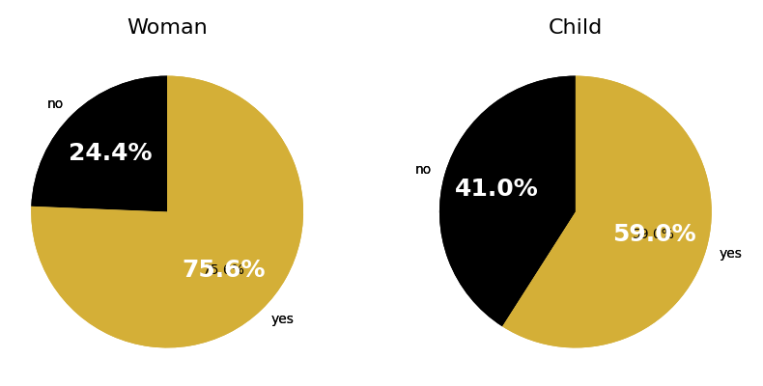
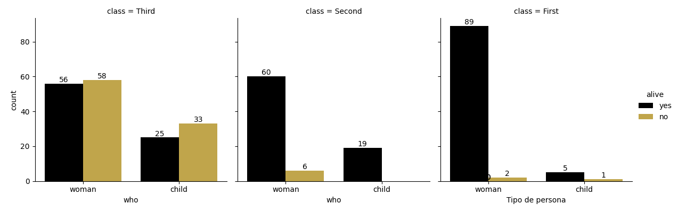
Diferentes tasas de supervivencia entre mujeres y niños.
Tasa supervivencia
97% - Mujer & 1ª Clase
83% - Niño & 1ª Clase

Slide 6
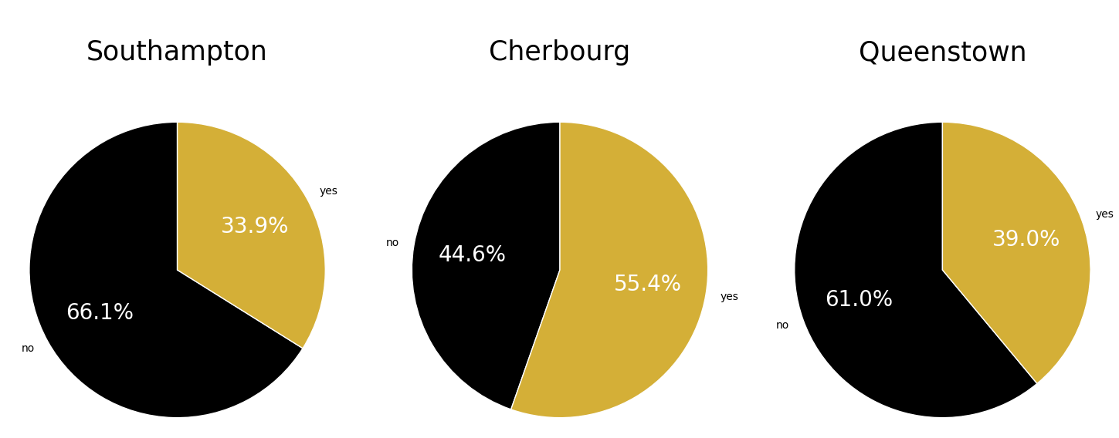
¿Influyó el puerto de embarque en la supervivencia?
Sobrevivieron en Cherbourg un 63% más de pasajeros que en Southampton, en términos relativos,

Slide 7
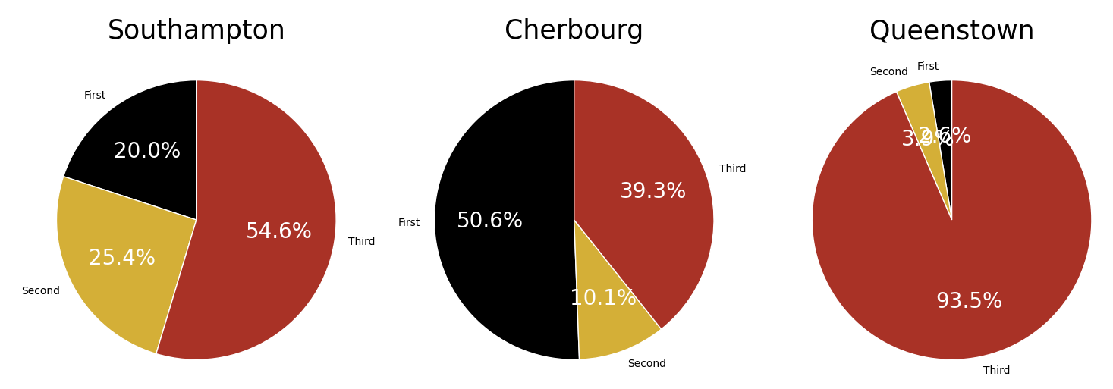
¿Influyó el puerto de embarque en la supervivencia?
Embarcaron en Cherbourg un 153% más de pasajeros en 1ª clase que en Southampton, en términos relativos,

